Slide 1
William Shakespeare Rómeó és Júlia
Készítette Urbán Eszter

Slide 2
Reneszánsz
XIV.-XVI. század korstílusa
Itáliából, a meggazdagodó polgároktól indult el és tárult az ottani kultúrával
Megváltozott az értékrend
A vallás és Isten is közelebb került az emberekhez
Központja:
szépség
humanizmus
Új életszemléletei:
antik kultúra
újjászületés
Az irodalomban megjelentek a szerelmes versek és a himusz mint műfaj

Slide 3
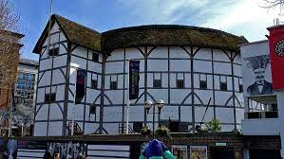
Angol reneszánsz
A XVI. században indult a színházak megjelenésével
Londonban a Golbe Színház volt az első
Kívülről nyolcszögletű, belülről kör alakú
Többemeletes, felülnyitott a természetes világítás érdekébe
A színpadot 3 részre lehet osztani:
előszínpad, ami a szabadban volt
hátsó színpad, ami az épületben
felső színpad, ami a magasban, várfokon
A díszlet néhány tárgytól eltekintve nem volt ezt a szöveggel pótolták
A cselekmény mozgalmas
Nők nem szerepelhetek benne ezért a fiatal fiúk alakították a női szerepeket

Slide 4
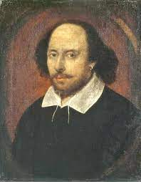
Shakespeare élete
1564. április 23-án született Stratford-upon-Avon-ban
Oxfordban tanult
Felesége Anne Hathaway akitől három gyereke lett
1585 és 1592 között Shakespeare Londonban megkezdte karrierjét, mint színész és író
1601-1608 nagy tragédiák és a komikumot iróniával vegyítő színműveket írt
1616. április 23-án halt meg

Slide 5
Drámái
1601-ben megírta a Hamletet
A dráma jellemzői:
1 helyen
1 időben
1 cselekmény
Világi témájúak
Szerelem
Háború
bosszú
Tudatos benne a szereplőábrázolás és a szerkesztés
Drámái 4 kategóriába sorolhatók:
Királyi
Vígjáték
Tragika
Kiengesztelő drámái.

Slide 6
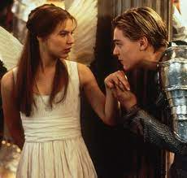
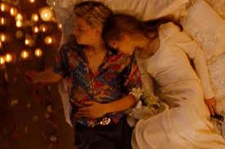
Rómeó és Júlia
A drámaíró életében a legnépszerűbb színdarabjai egyike volt, a Hamlettel együtt az óta is a legtöbbet játszott Shakespeare-mű
Eredete, mint a legtöbb korabeli történeté Itáliából származik
A színmű feltehetően 1591 és 1595 között íródott, először 1597-ben jelent meg
Számtalanszor feldolgozták
Műfaja tragédia
Előfordul benne humor és irónia
Középpontban a szerelem és a szabad párválasztás áll
Az egész történet konfliktusokra épül, amiket véletlenek sorozata követ

Slide 7
Története
Verona olasz városban játszódik, ahol a két módos család élt, a Montaguek és a Capuletek, akik, bár már maguk sem tudják miért, de régi ellenségek voltak.
1. felvonás: Capuletek álarcosbált rendeznek de Montaguekat nem hívják meg. Rómeó és társai leszöknek a bálba. Rómeó találkozik Júliával, és a Montague fiú azonnal beleszeret a Capulet lányba.
2. felvonás: Rómeó nem tér haza a tánc után, hanem inkább belopódzik Júlia erkélye alá. Végighallgatja Júlia nekiszóló szerelmi vallomását. Megegyeznek, hogy vasárnap egybekelnek. Rómeó megbeszéli Lőrinc atyával az esketést.
3. felvonás: Az ellenségeskedő családok fegyveresei ismét összekapnak. Rómeó megpróbálja őket leállítani, de nem sikerül megakadályoznia legkedvesebb barátja, Mercutio halálát. Rómeó bosszúból megöli barátja gyilkosát, aki valójában Júlia vérszerinti bátyja Tybalt. A herceg száműzi Rómeót, vétkei miatt. Júliát szülei férjhez akarják adni Parishoz, a jómódú nemeshez. A lány megtagadja apja parancsát.

Slide 8
4. felvonás: Júlia mindent elmesél az atyának. Lőrinc azt ajánlotta, szülei előtt egyezzen bele a nem kívánt házasságba Parissal. Adott neki egy üvegcsét, amelyben méreg volt, ha Júlia megissza, halottnak látszik majd, és mire felébred, Rómeó mellette lesz. Mikor hazaér, elhiteti szüleivel, hogy beleegyezik az esküvőbe. Az esküvőt előrehozzák másnapra. Júlia megissza a mérget. A Capulet család reggel a nász helyett gyászba borul. Rómeó nem kapja meg a levelet amit Júlia ír neki a tervéről.
5. felvonás: Rómeó már Montanában volt mikor megtudta, hogy a felesége meghalt ezért mérget vett a patikáriustól. Paris elhatározza, hogy apródjával ellátogat Júlia sírjához, és meglátja Rómeót, amint éppen készül betörni a kriptába. Azt hiszi sírgyalázásra készül, és az elkeseredett szerelmesek vívni kezdenek egymással. Rómeó leszúrja Parist, aki meghal. A szomorú Montague fiú lefekszik Júlia halottnak vélt teste mellé, és megissza a mérget az üvegcséből. Júlia felébred, meglátja maga mellett szerelme holttestét. Júlia szíven szúrja magát. Lőrinc barát, és az akkor odaérkező Escalus herceg már csak a halottakat látja. Lőrinc atya mindent elmesél. Végül az ellenséges családok a Montauge és a Capulet kibékülnek.

Slide 9
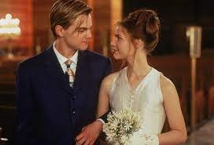
Szerkezete
Expozíció:
az utcai csetepaté, herceg rendelete
Páris megkéri Júlia kezét apjától
Bonyodalom:
Rómeó és Júlia egymásba szeretnek a bálon
Összeházasodnak a szerelmesek
Mercutio és Tybalt halála
Júlia megtudja esküvője napját
Rómeót száműzi a herceg Montavába
Júlia megissza a mérget
A levél nem érkezik meg
Tetőpont:
Kriptajelenet (Rómeó és Júlia halála)
Megoldás:
Két család kibékül
Fő gondolat:
A tiszta érzések, a szerelem meghiúsul a gyűlölködő környezetben

Slide 10
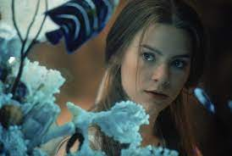
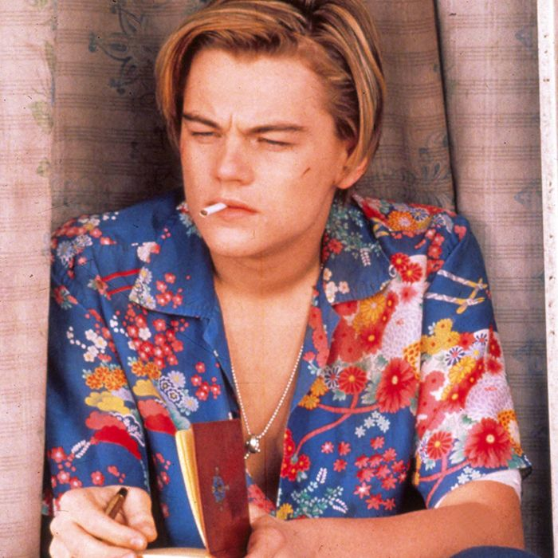
Szereplő jellemzés
Júlia:
naív
szenvedély és a józanság együttesében megnyilvánuló bátor őszinteség
Felnőtt döntéseket hoz, irányítani próbálja sorsát, de nagyobb korlátokat kell átlépnie a szerelméért
Kockázatot vállal, tragikus hős lesz
Rómeó:
Kezdetben bolondos fiatalember
Eleinte a nagy szerelmi érzést keresi
Őszinte, természetes a szerelme
Cselekvő fiatal felnőtté válik, irányítani próbálja sorsát
Szenvedélyes, de indulata elragadja és megöli Tybaltot
Menekülnie kell, de vállalja sorsát, tragikus hős válik belőle

Slide 11
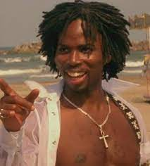
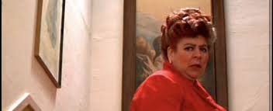
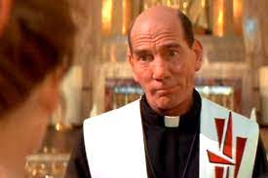
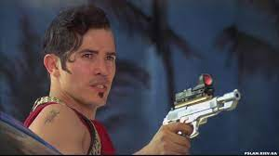
Mercutio:
Herceg rokona, Rómeó és Benvolio jó barátja
Szókimondó, felelősségteljes
Nyílt, őszinte
Lobbanékony természetű
Dajka:
Júlia dajkája, legfőbb bizalmasa
Szószátyár
Kezdetben támogatja Júliát
Lőrinc barát:
Igazi emberi értékek hordozója
Támogatja a fiatalokat
Családi békeszerzés reményében cselekszik
Tybalt:
Bajkeverő
Az „ősi” harcok elkötelezett harcosa

Slide 12
Köszönöm a figyelmet!

